Slide 1
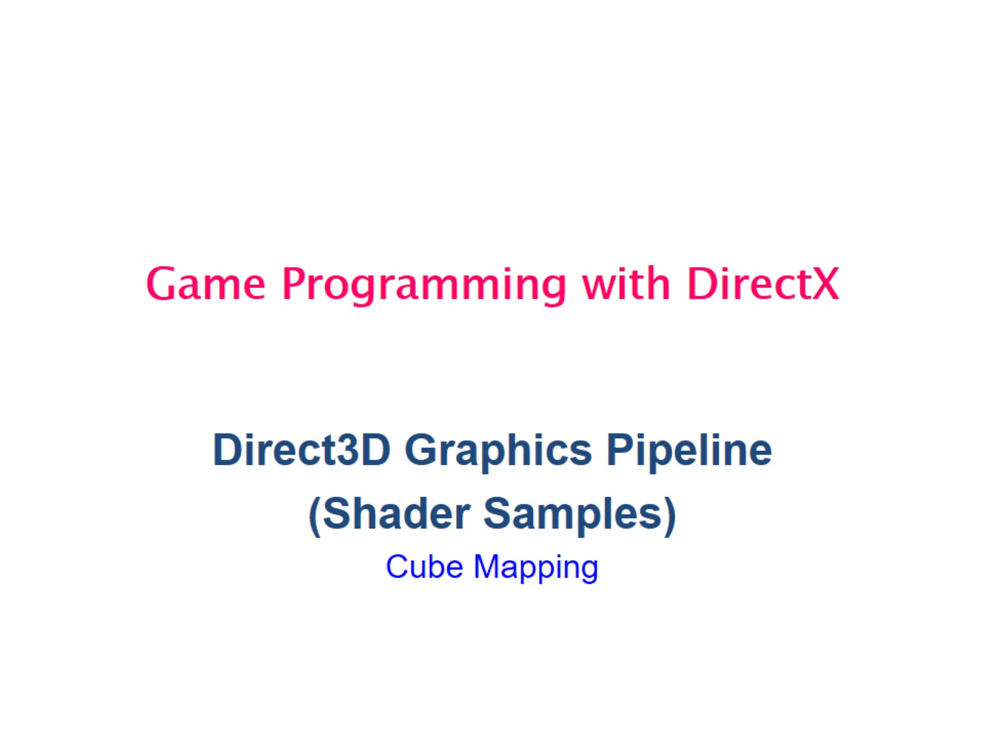
Game Programming with DirectX

Slide 2
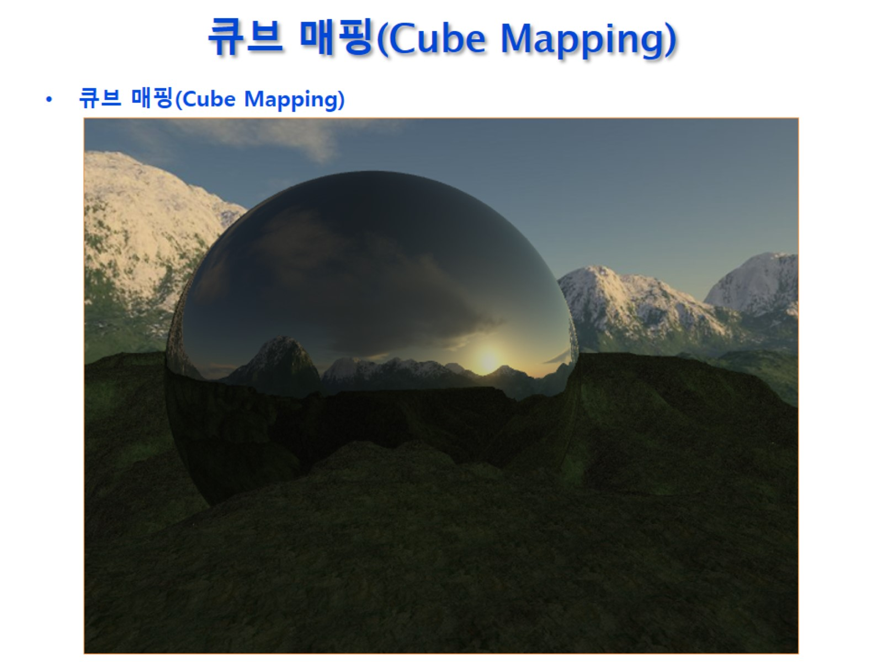
큐브 매핑(Cube Mapping)

Slide 3
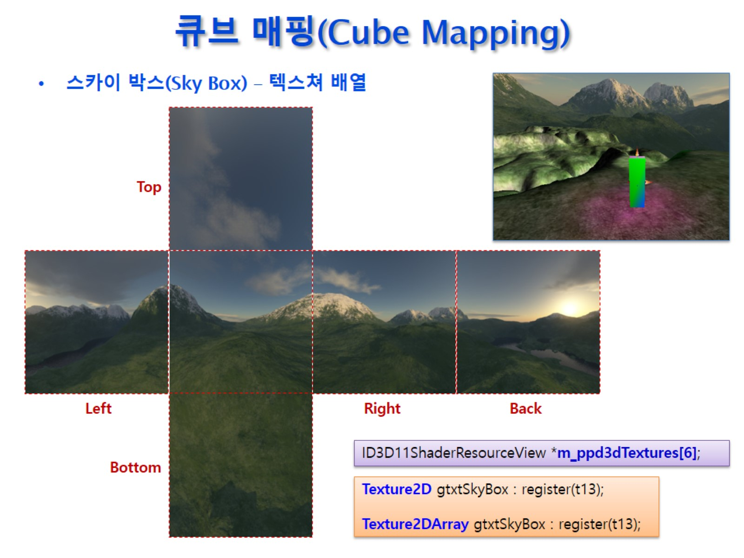
큐브 매핑(Cube Mapping)

Slide 4
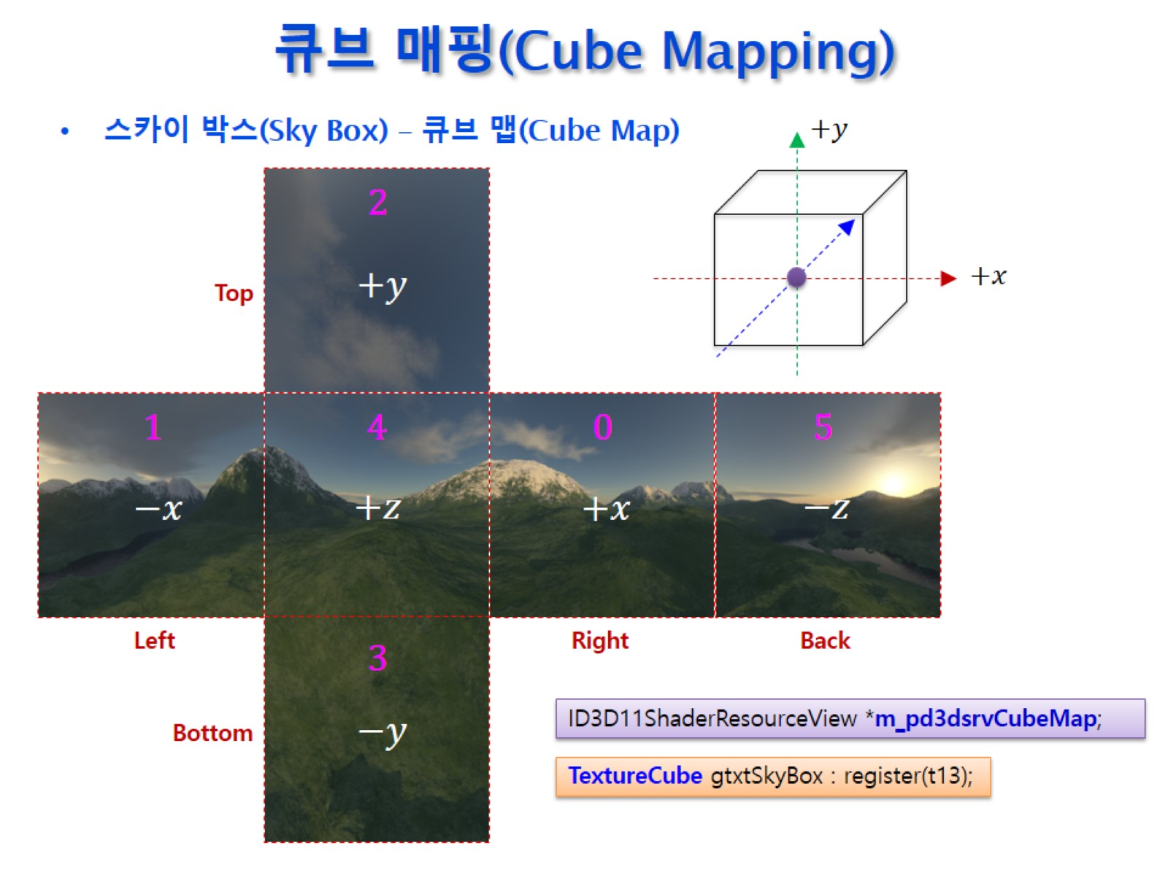
큐브 매핑(Cube Mapping)

Slide 5
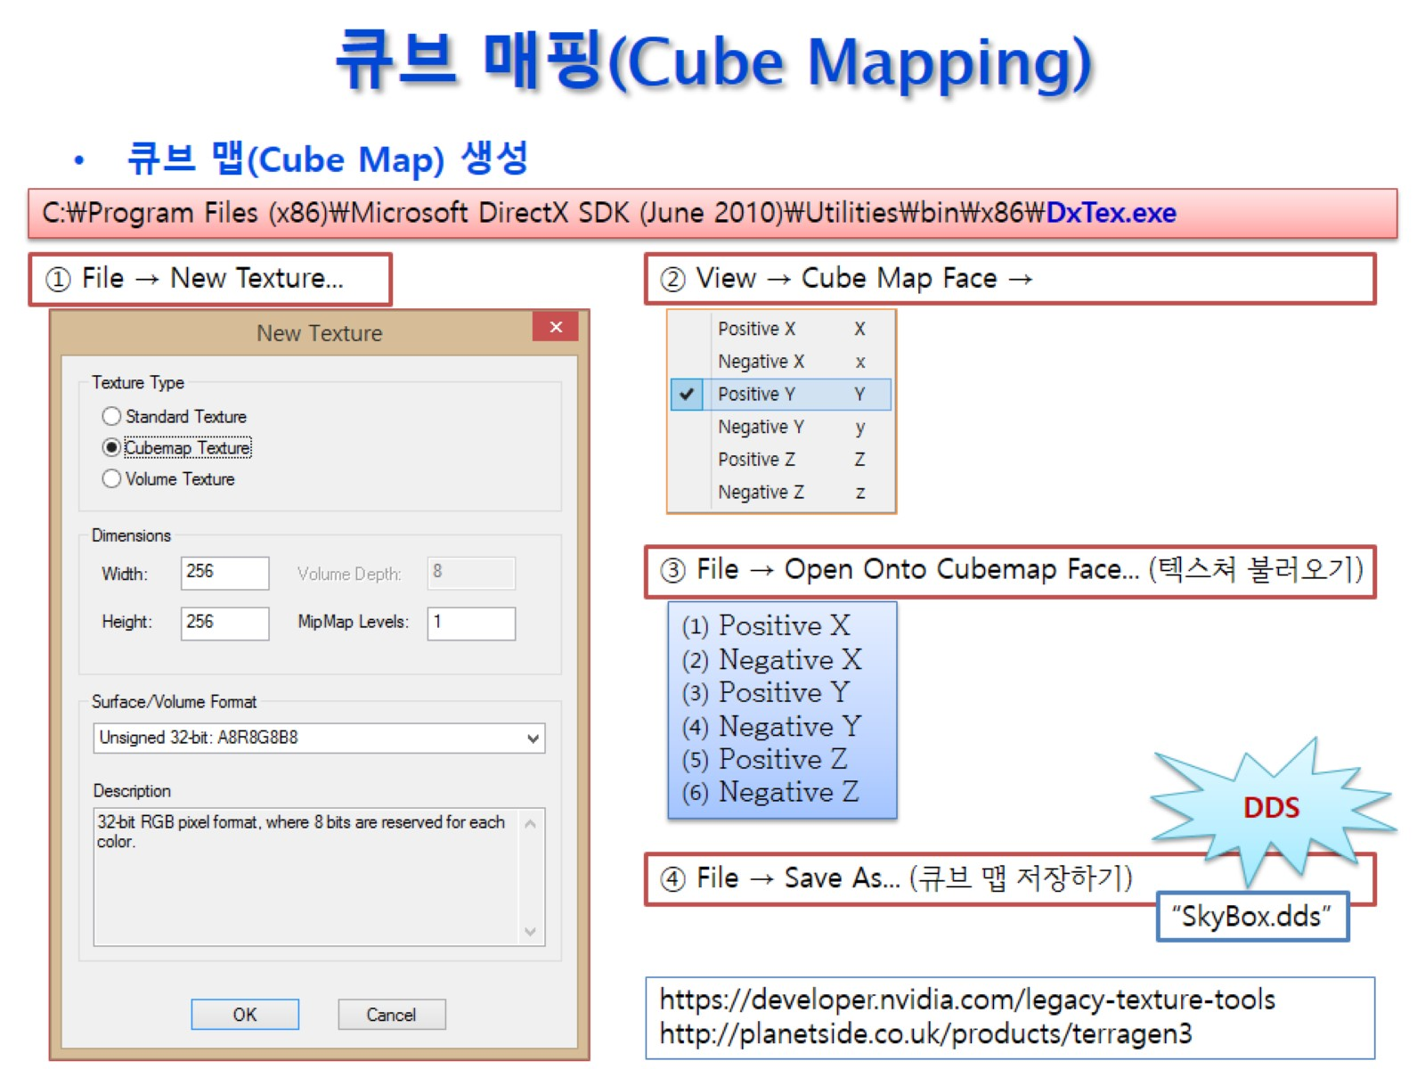
큐브 매핑(Cube Mapping)

Slide 6
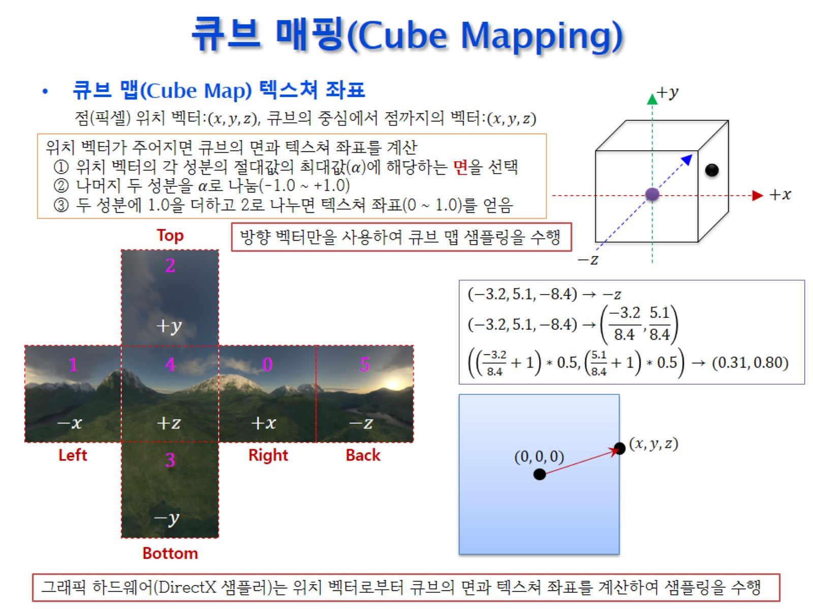
큐브 매핑(Cube Mapping)

Slide 7
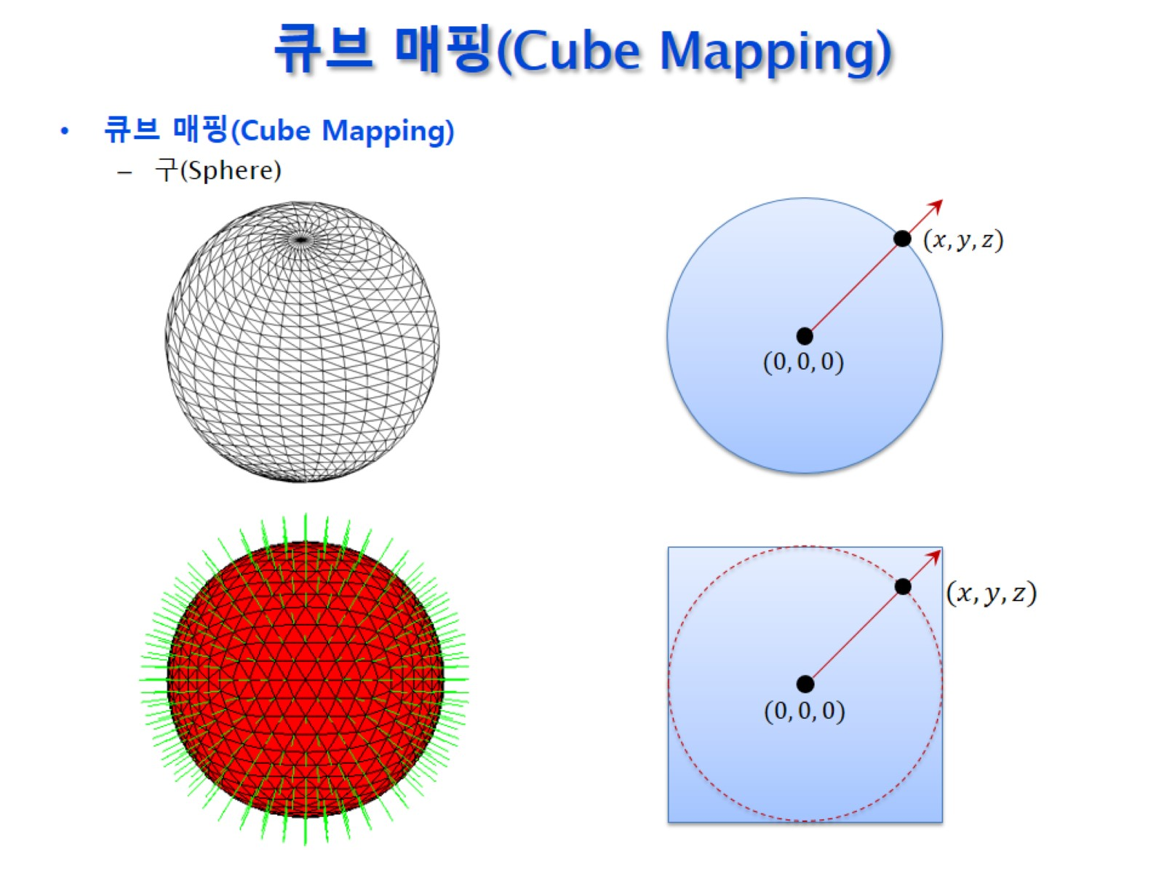
큐브 매핑(Cube Mapping)

Slide 8
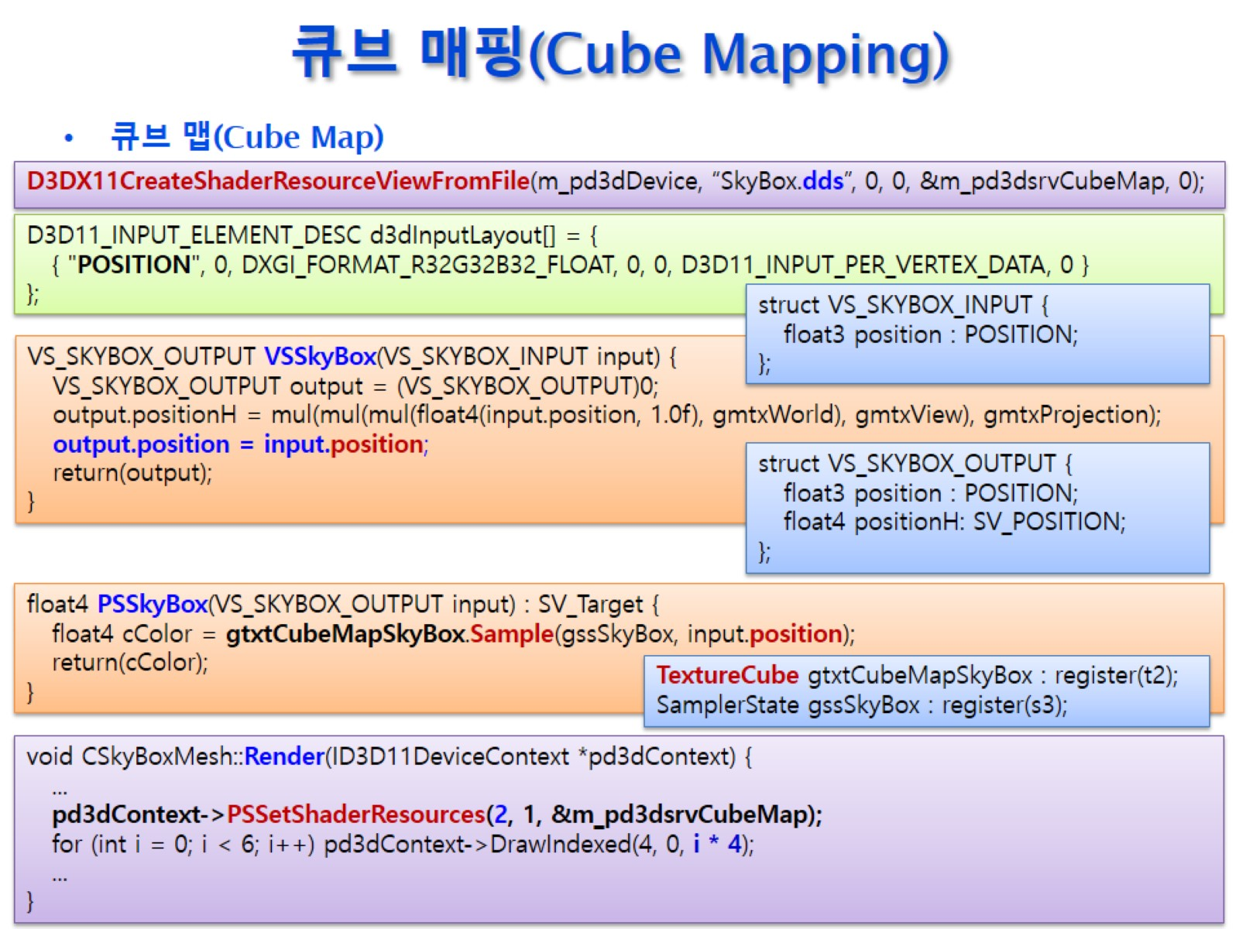
큐브 매핑(Cube Mapping)

Slide 9
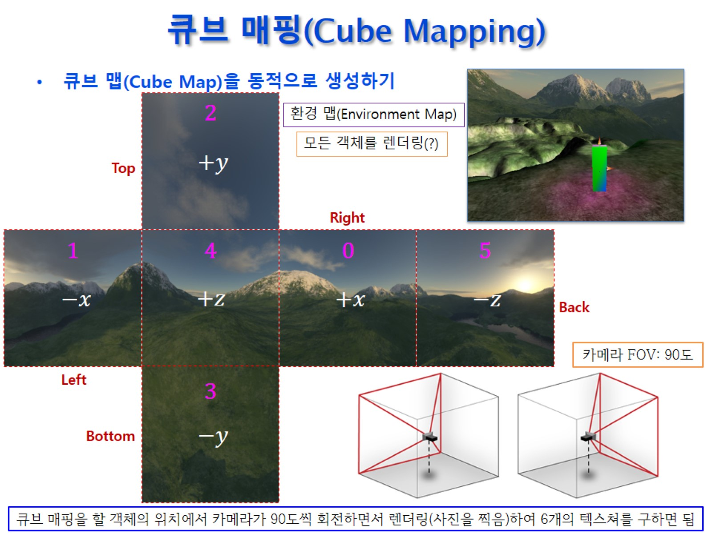
큐브 매핑(Cube Mapping)

Slide 10
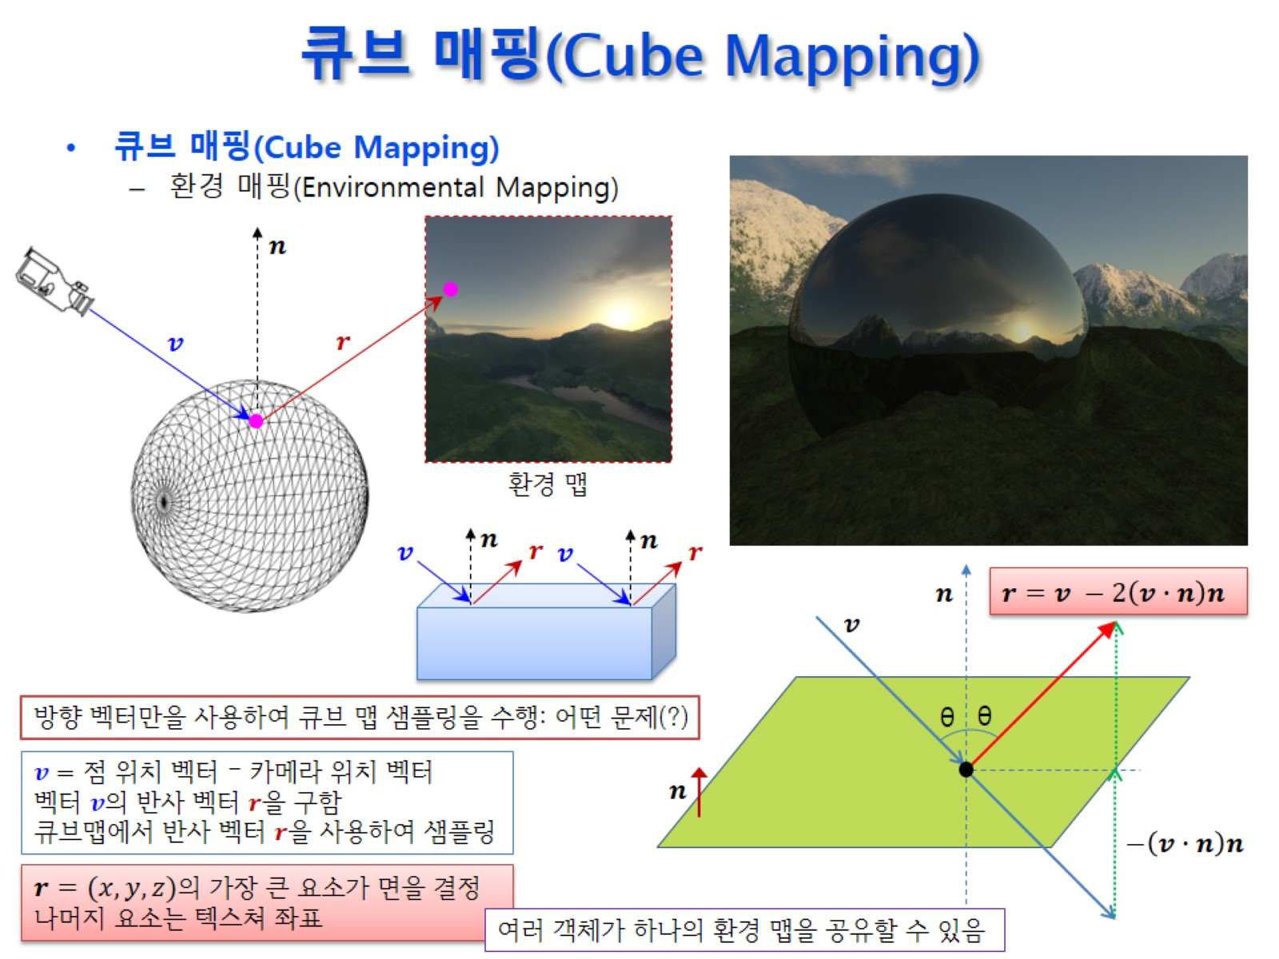
큐브 매핑(Cube Mapping)

Slide 11
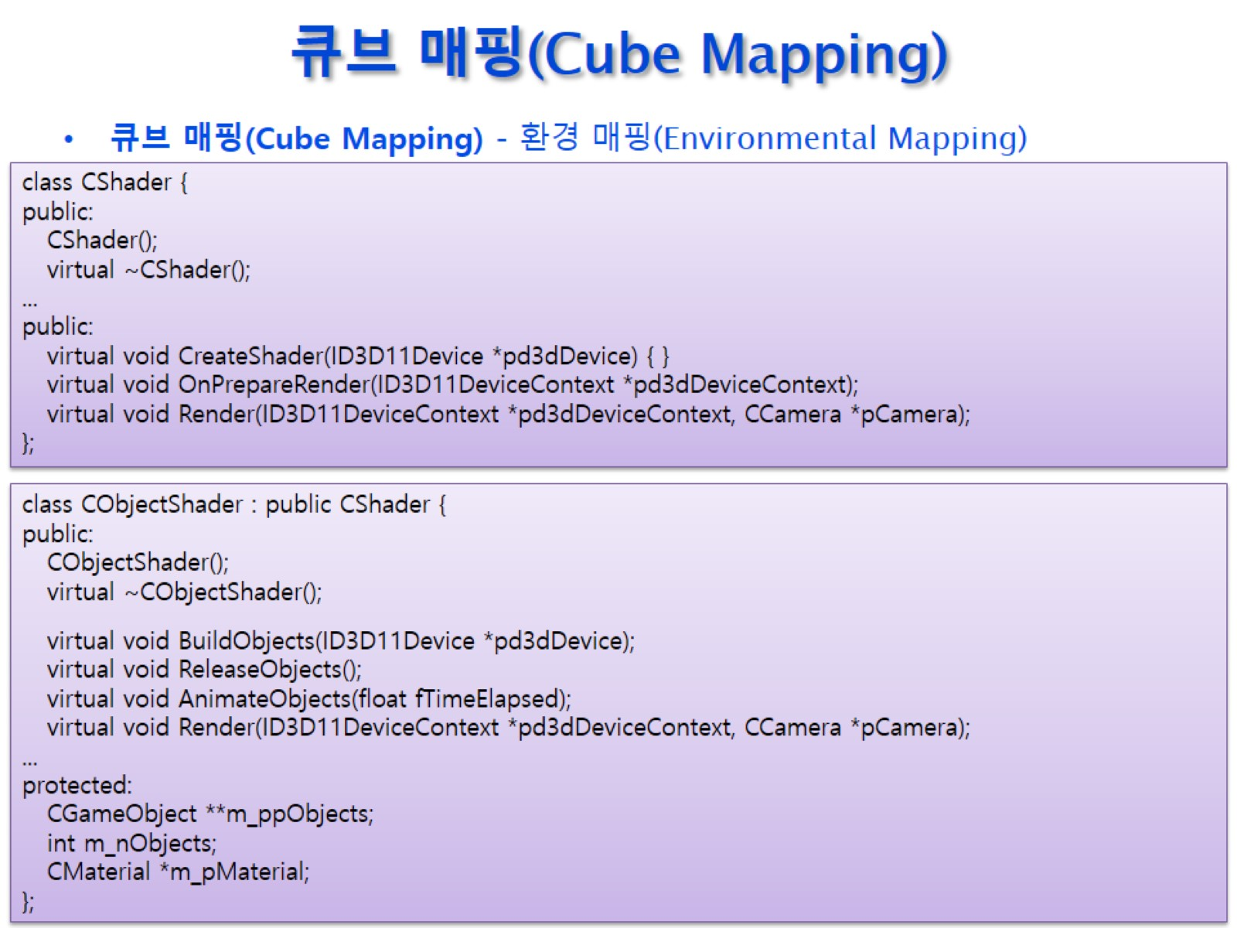
큐브 매핑(Cube Mapping)

Slide 12
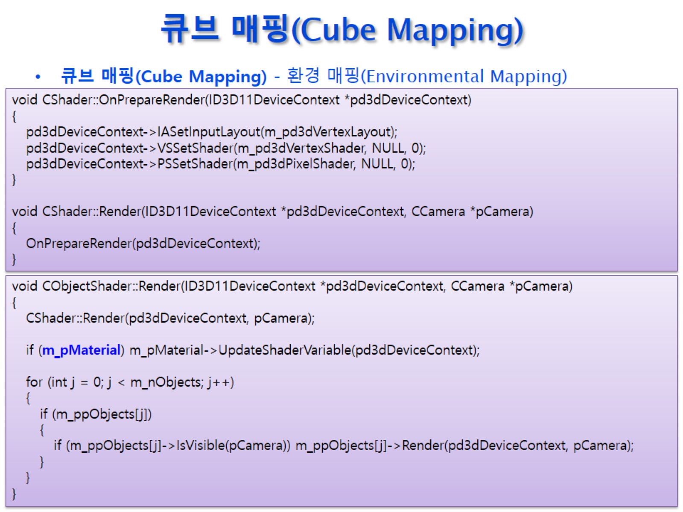
큐브 매핑(Cube Mapping)

Slide 13
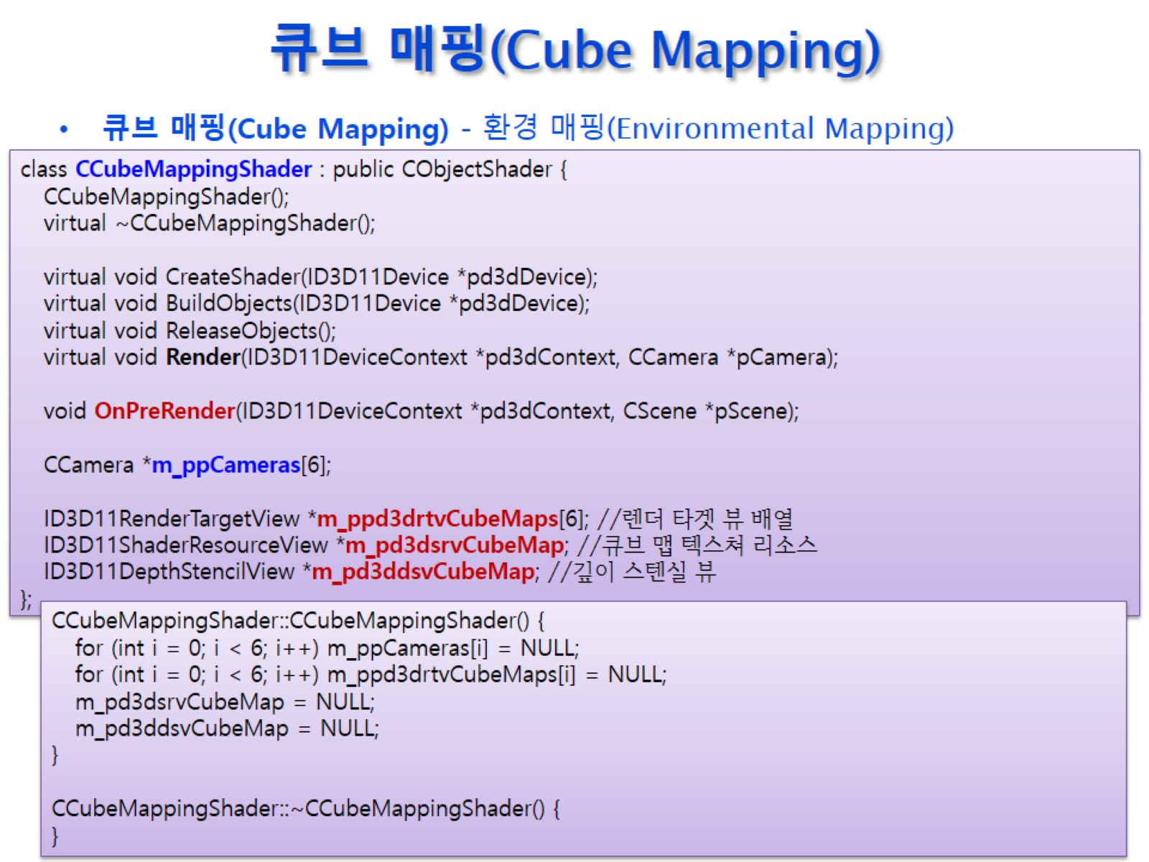
큐브 매핑(Cube Mapping)

Slide 14
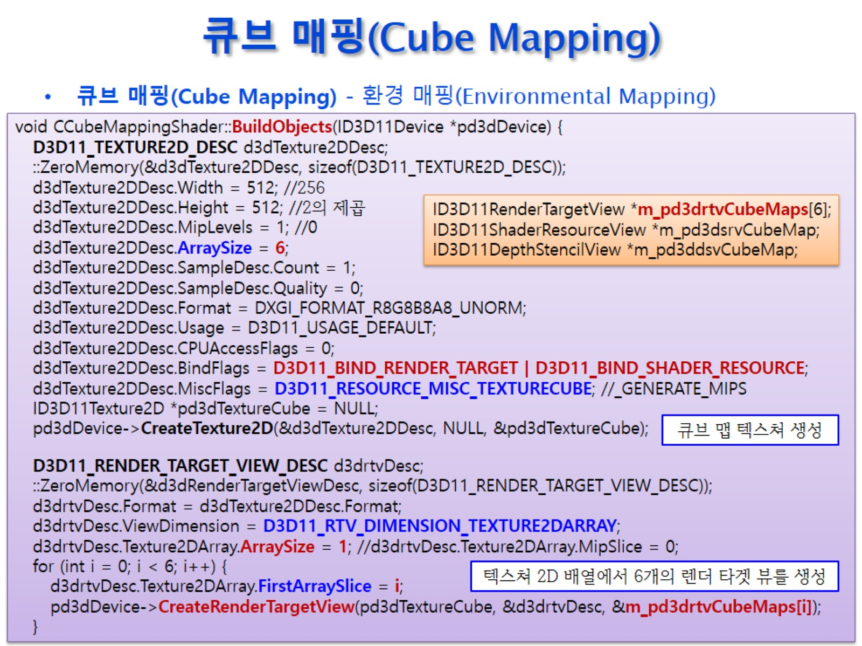
큐브 매핑(Cube Mapping)

Slide 15
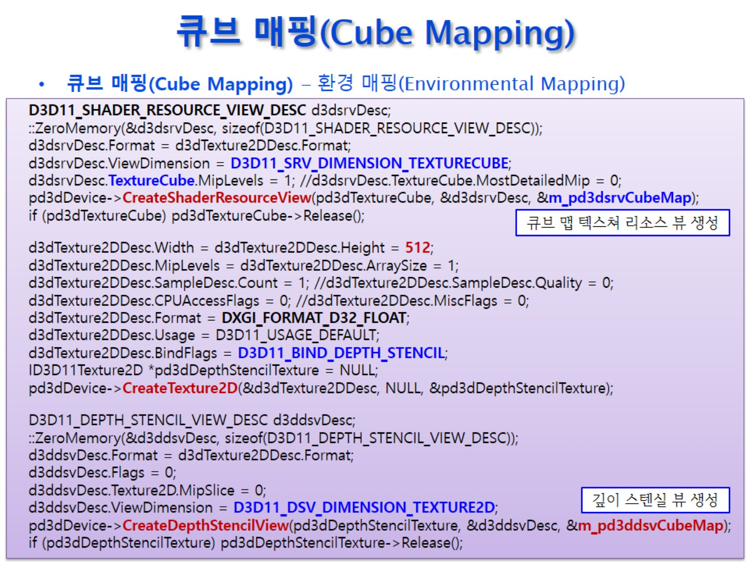
큐브 매핑(Cube Mapping)

Slide 16
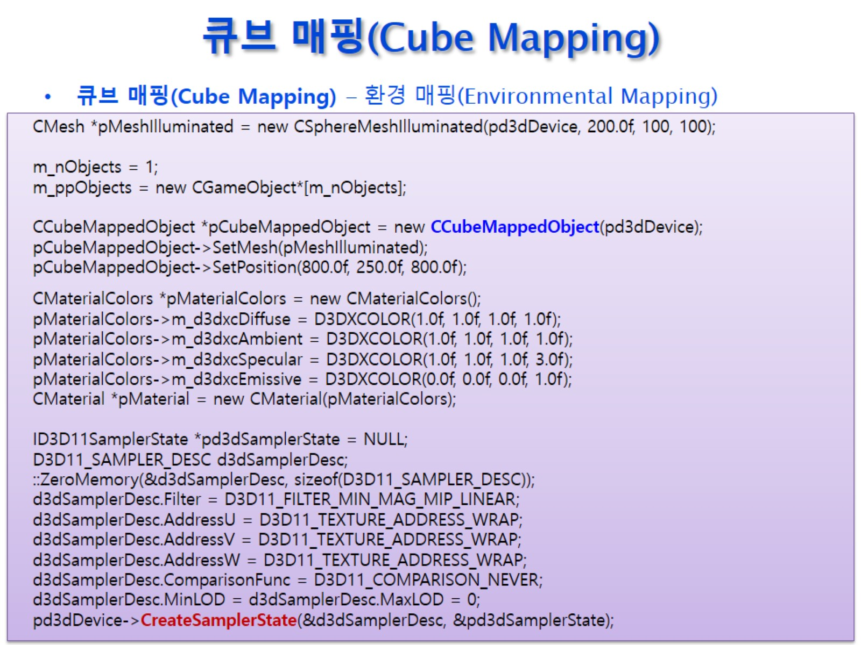
큐브 매핑(Cube Mapping)

Slide 17
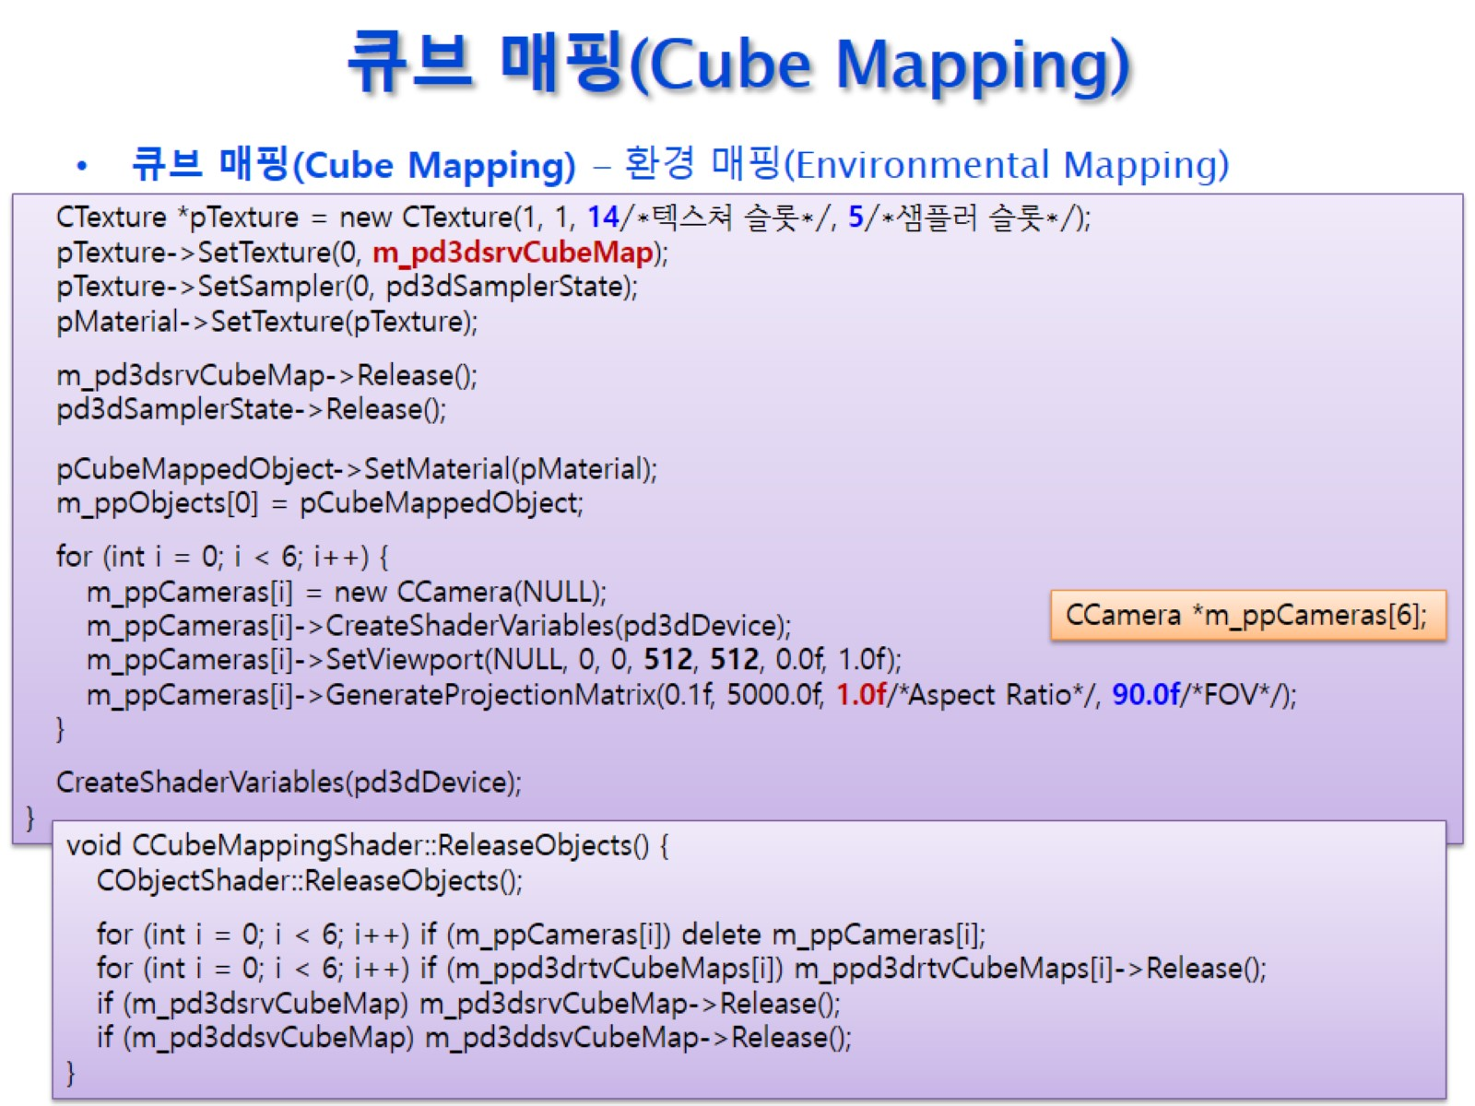
큐브 매핑(Cube Mapping)

Slide 18
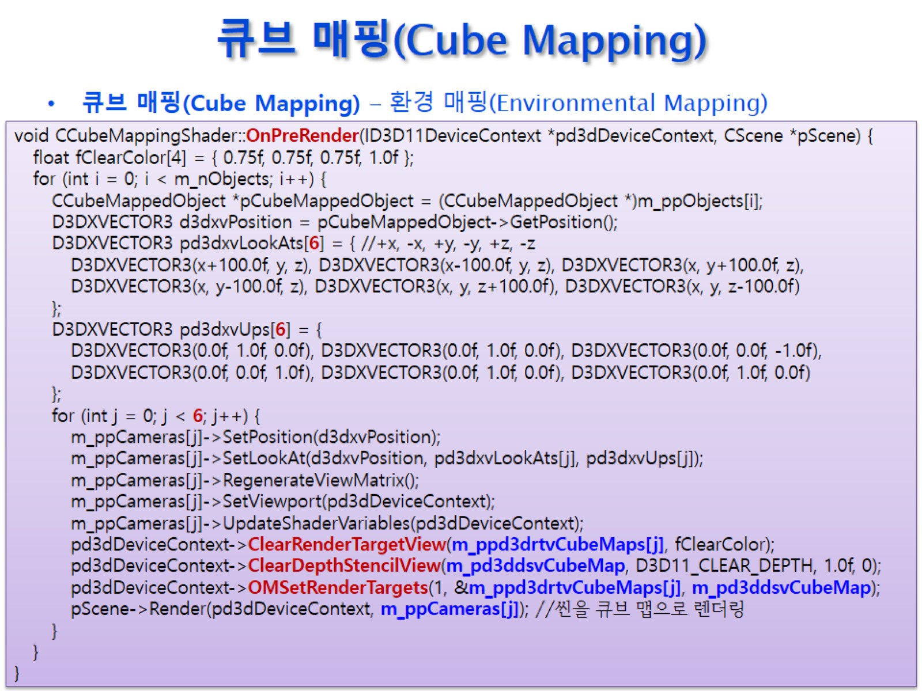
큐브 매핑(Cube Mapping)

Slide 19
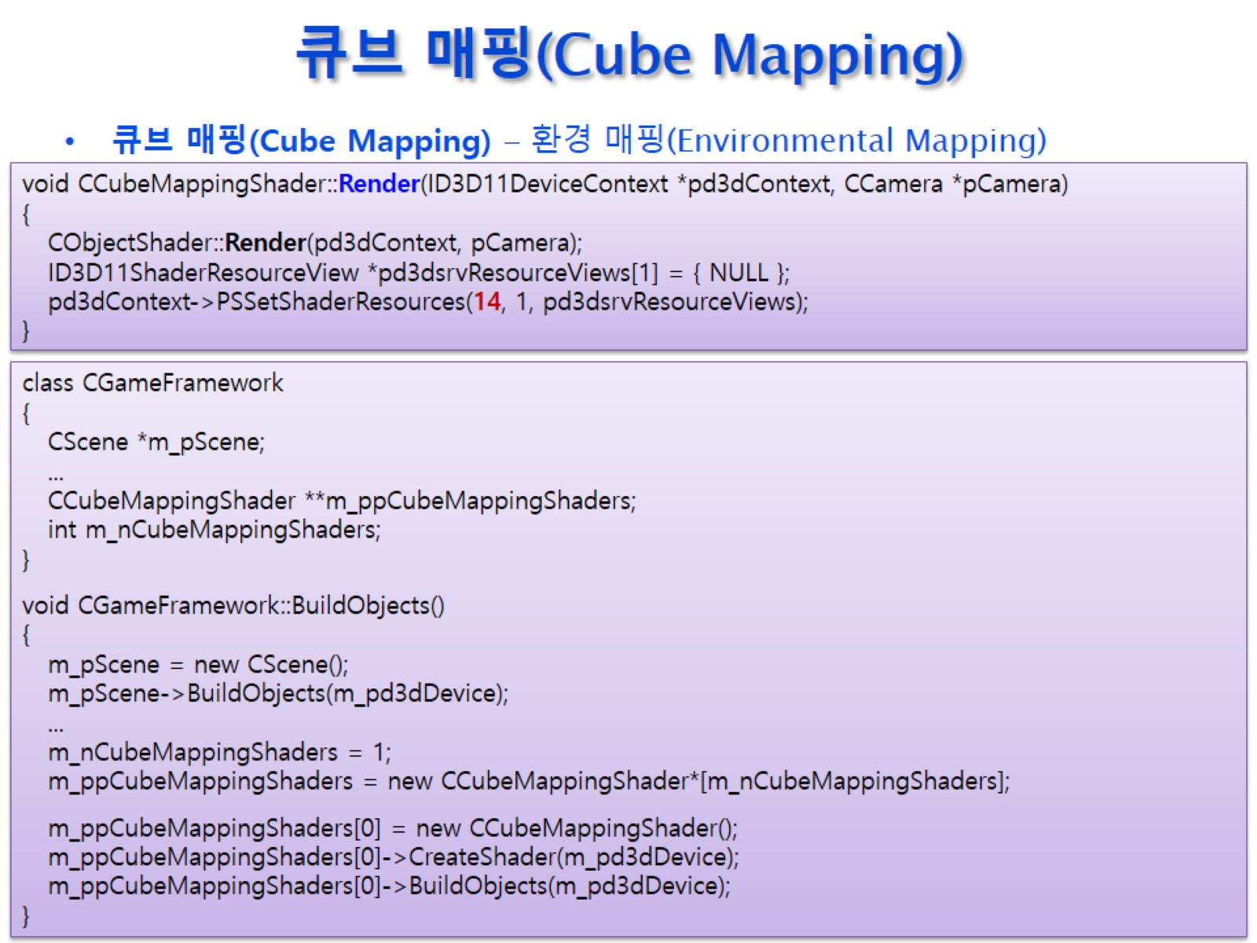
큐브 매핑(Cube Mapping)

Slide 20
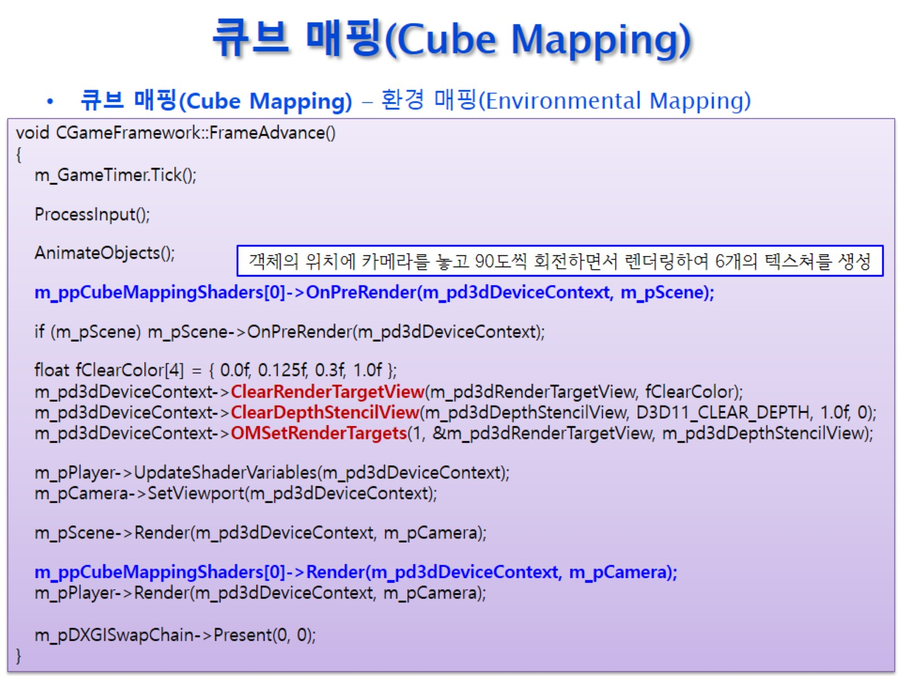
큐브 매핑(Cube Mapping)

Slide 21
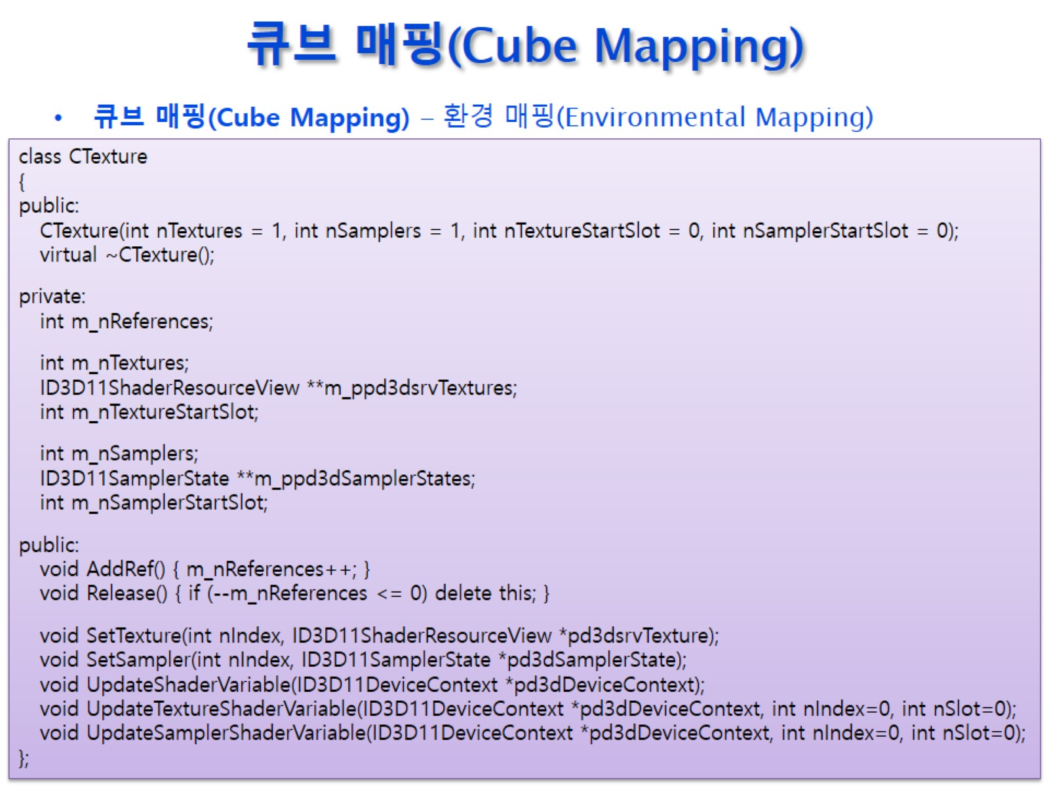
큐브 매핑(Cube Mapping)

Slide 22
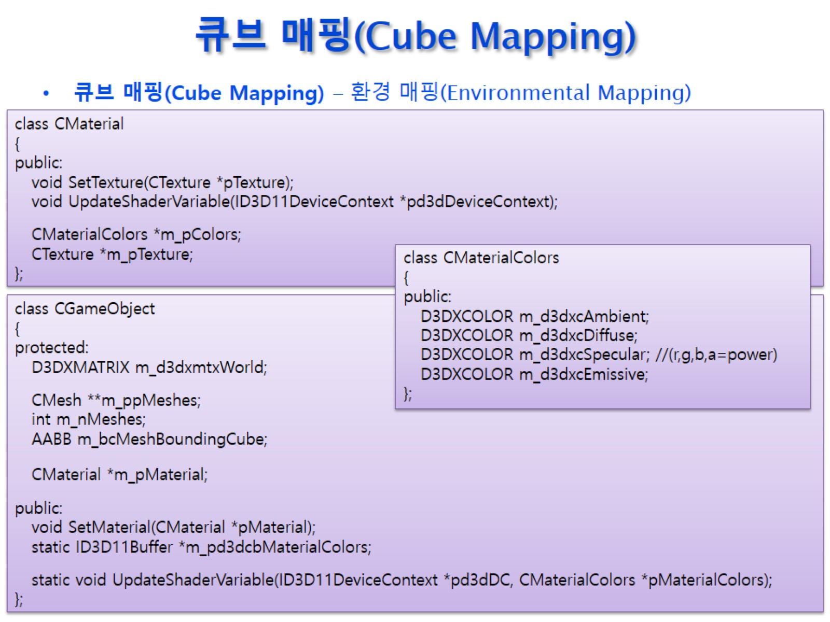
큐브 매핑(Cube Mapping)

Slide 23
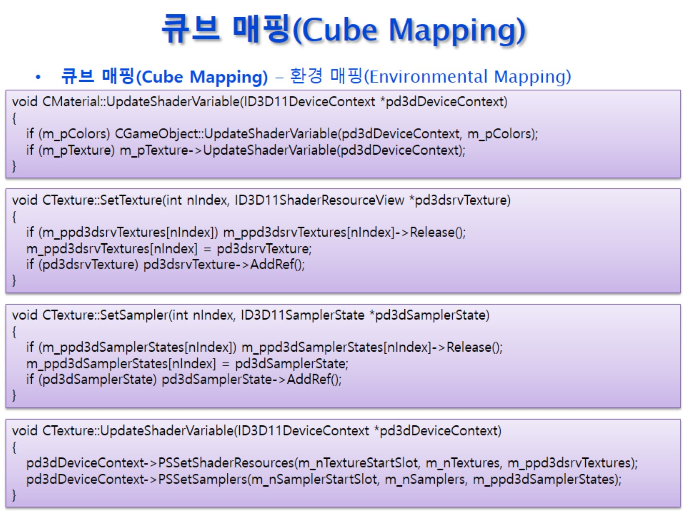
큐브 매핑(Cube Mapping)

Slide 24
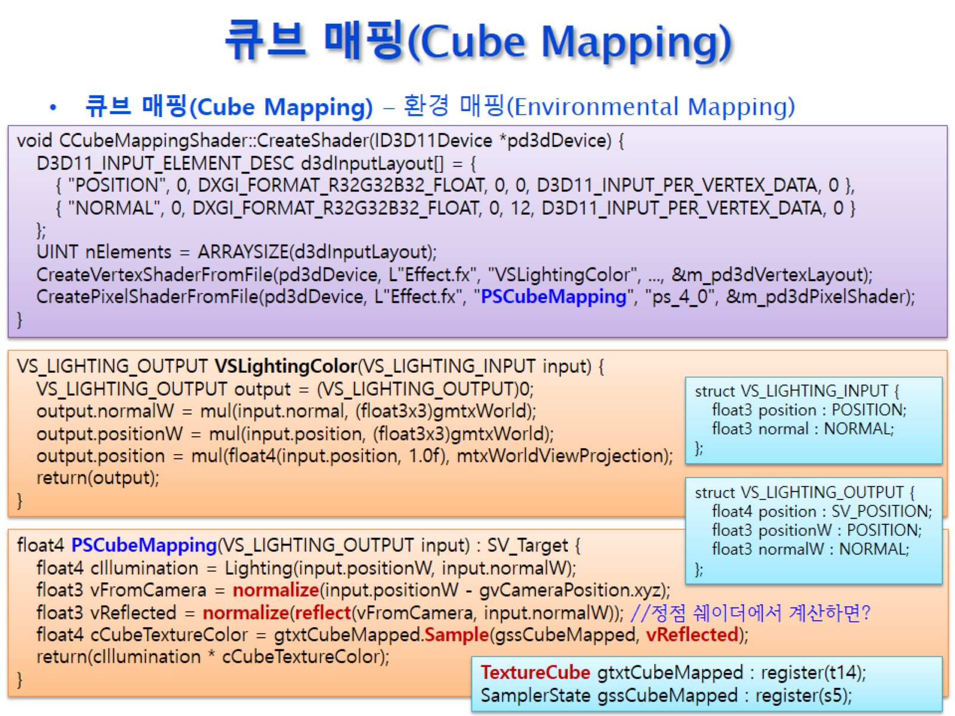
큐브 매핑(Cube Mapping)

Slide 25
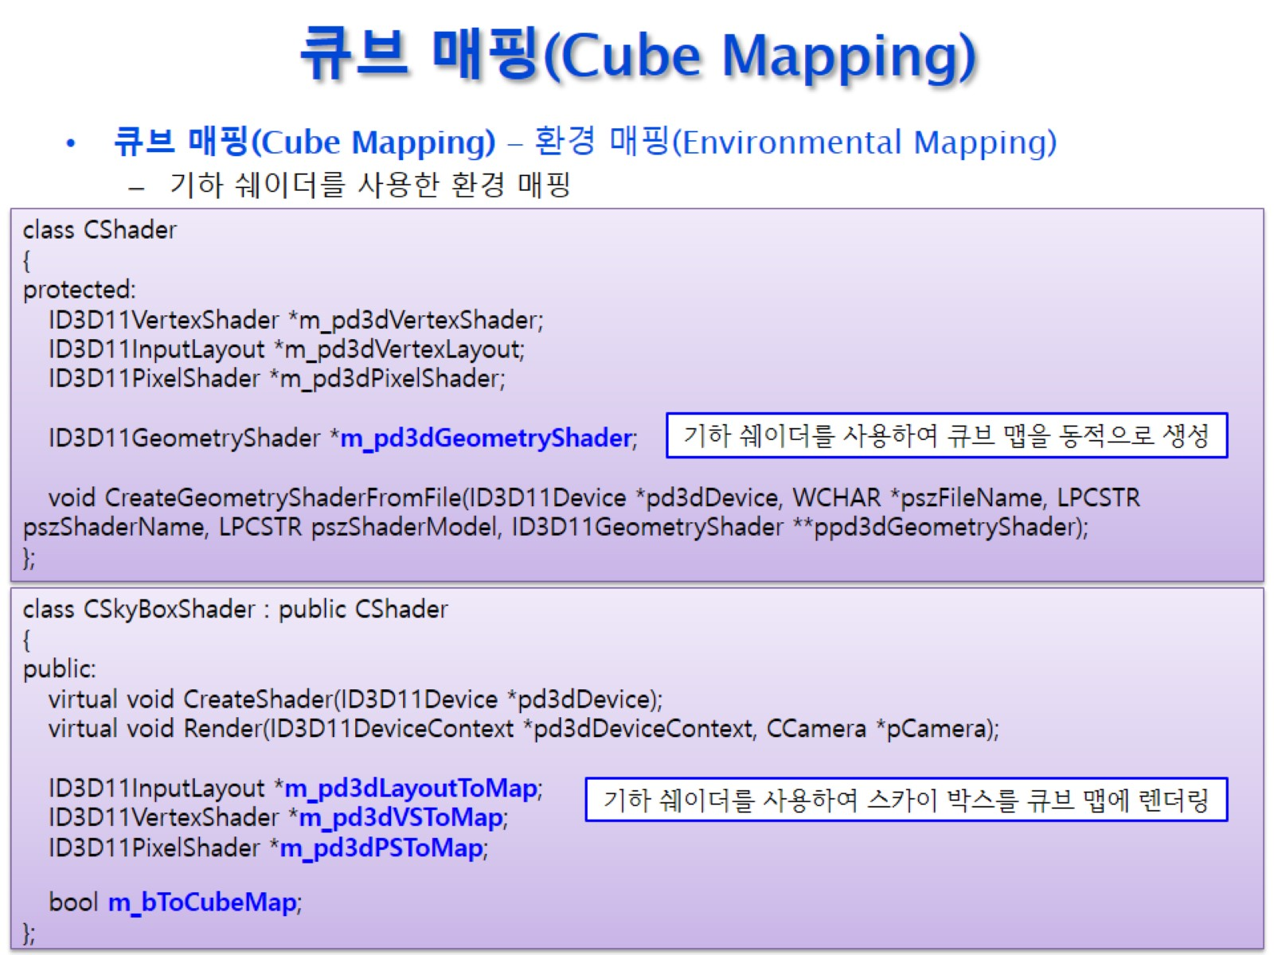
큐브 매핑(Cube Mapping)

Slide 26
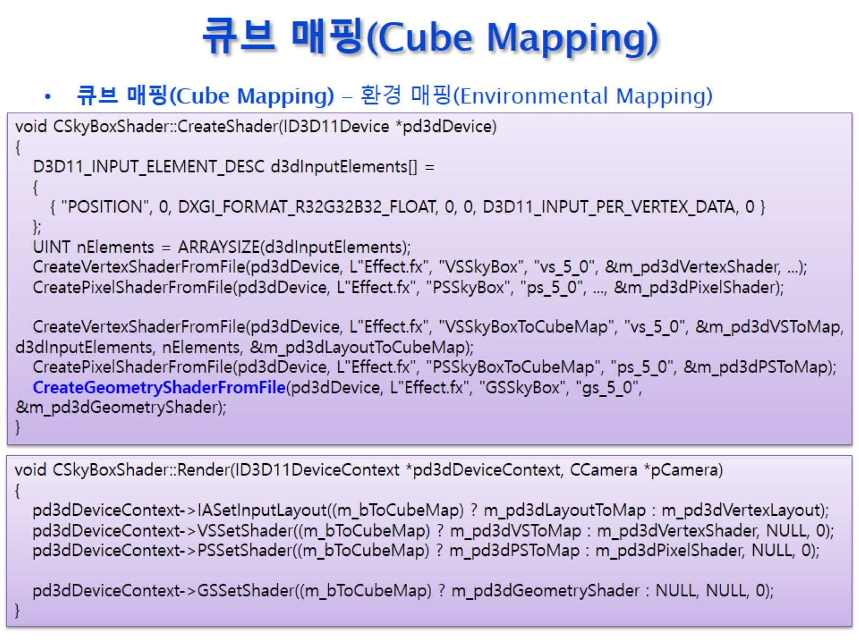
큐브 매핑(Cube Mapping)

Slide 27
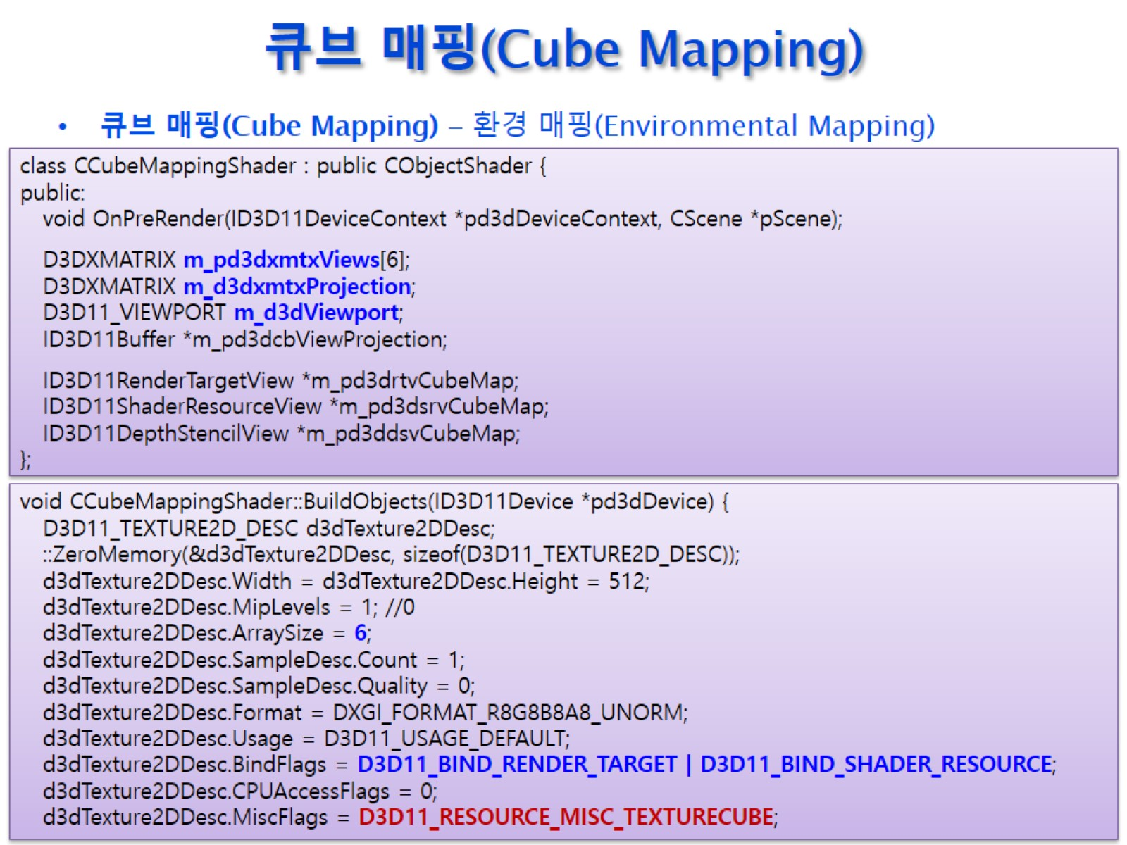
큐브 매핑(Cube Mapping)

Slide 28
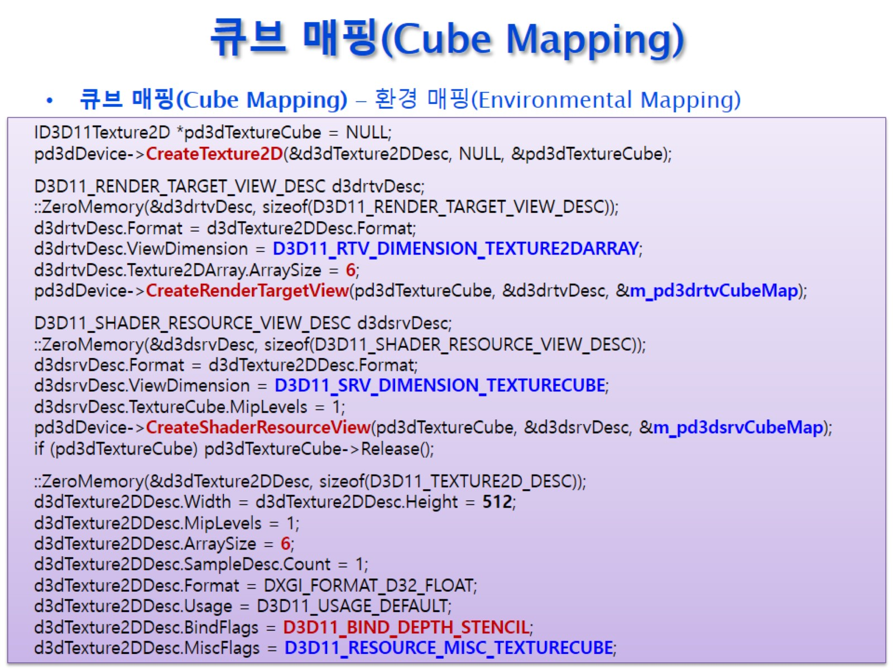
큐브 매핑(Cube Mapping)

Slide 29
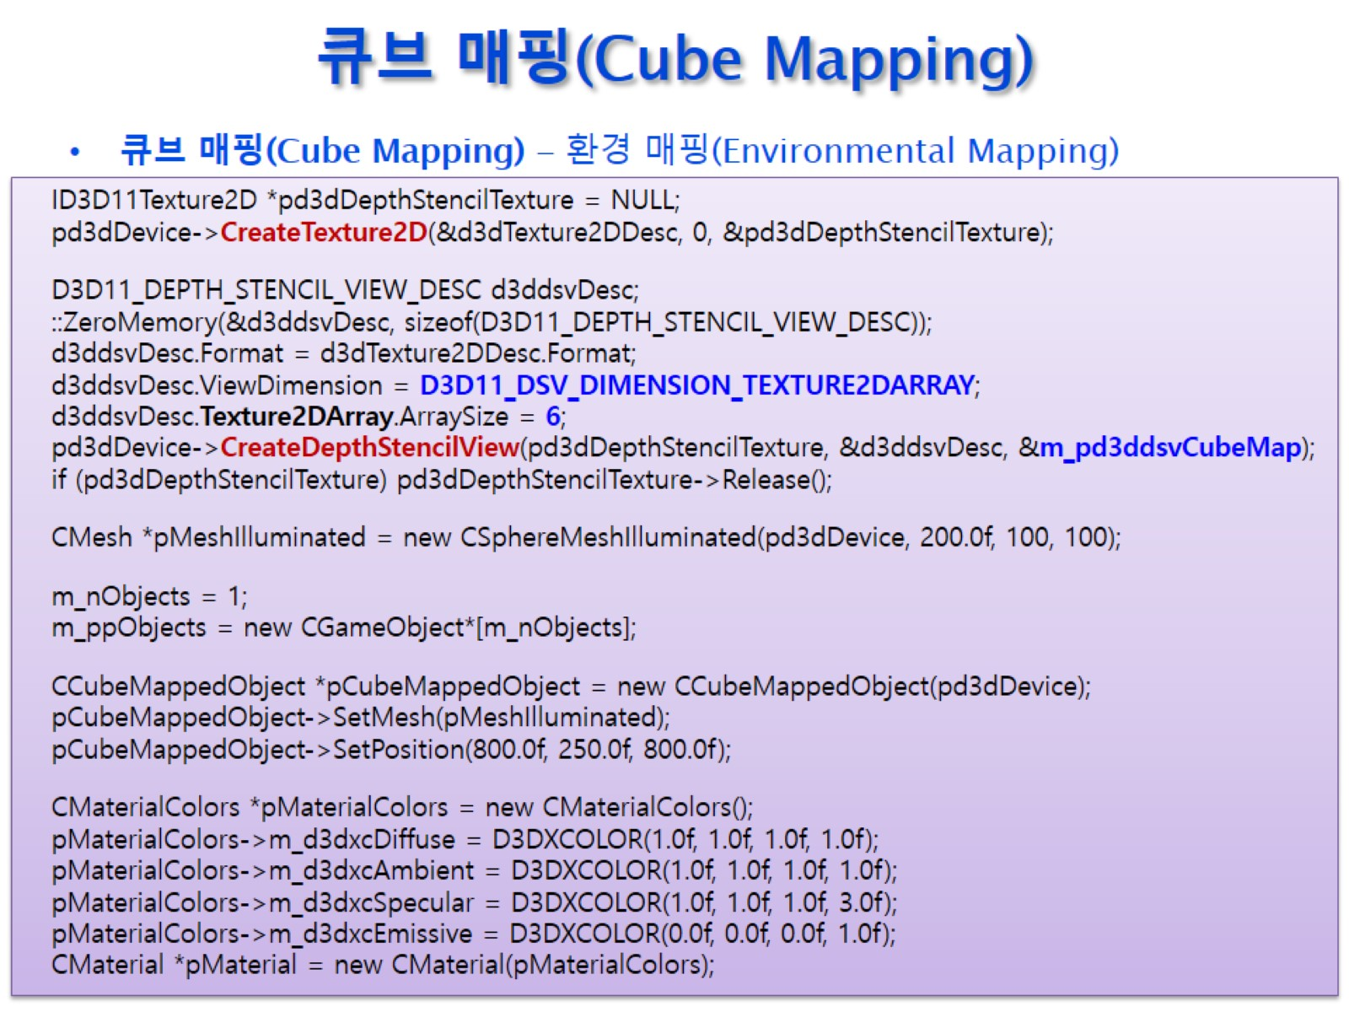
큐브 매핑(Cube Mapping)

Slide 30
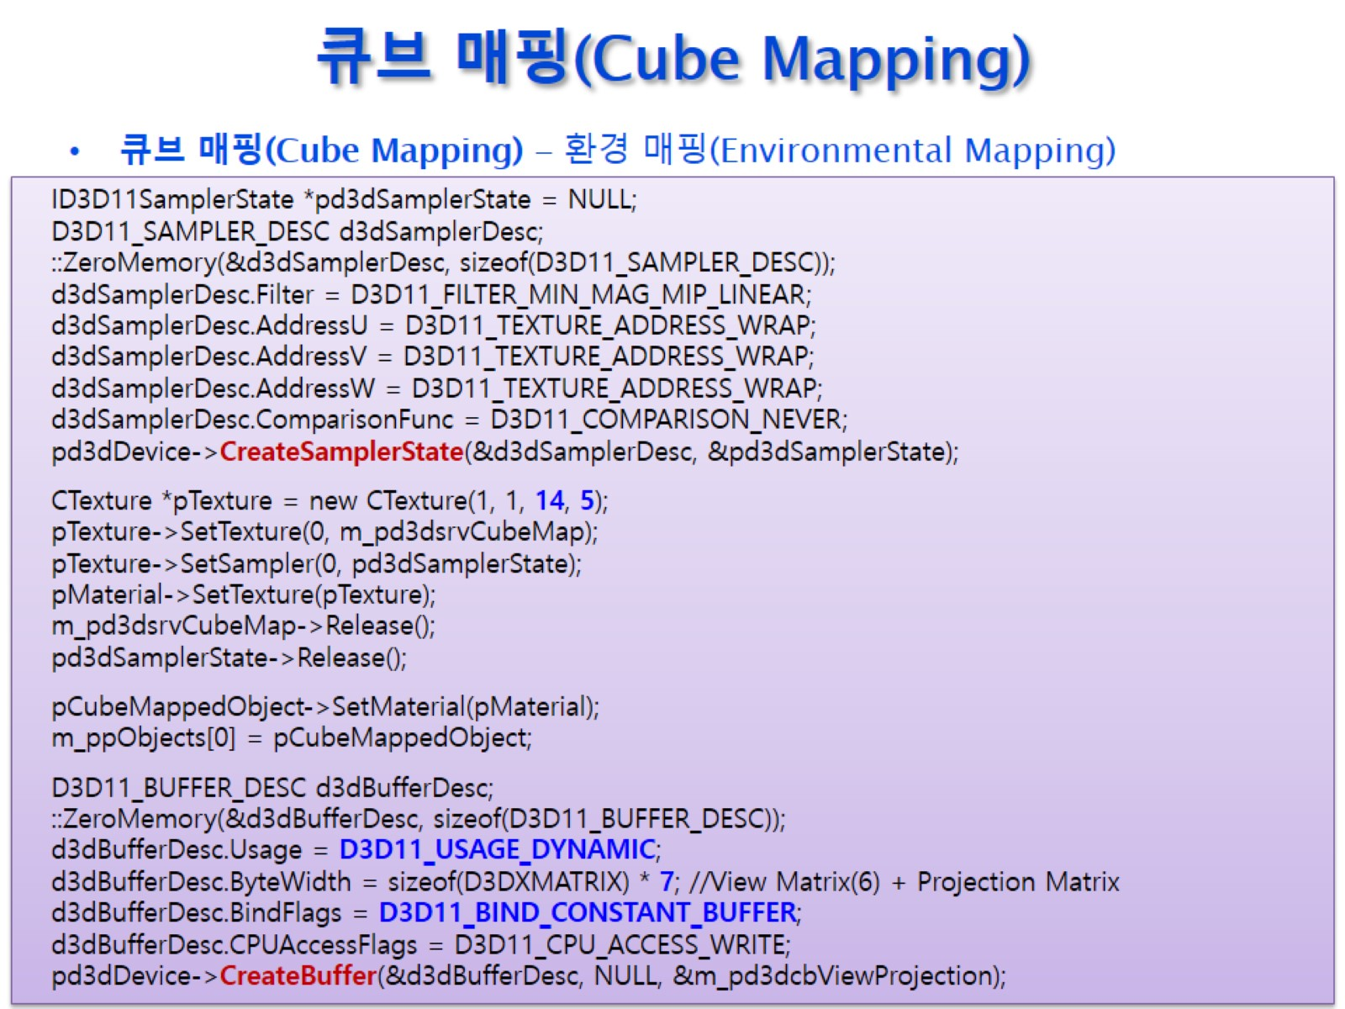
큐브 매핑(Cube Mapping)

Slide 31
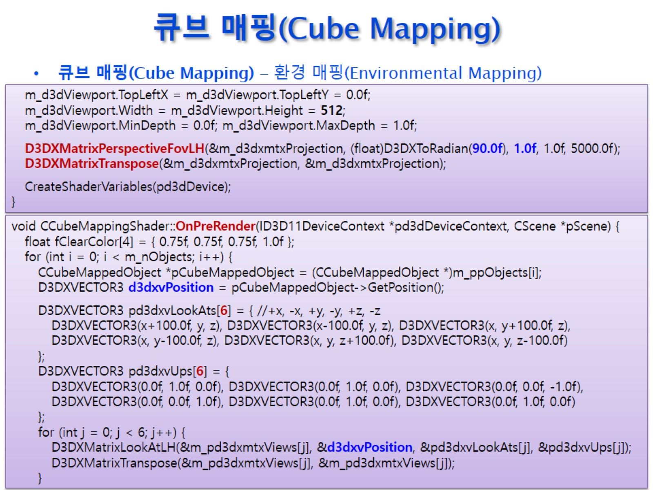
큐브 매핑(Cube Mapping)

Slide 32
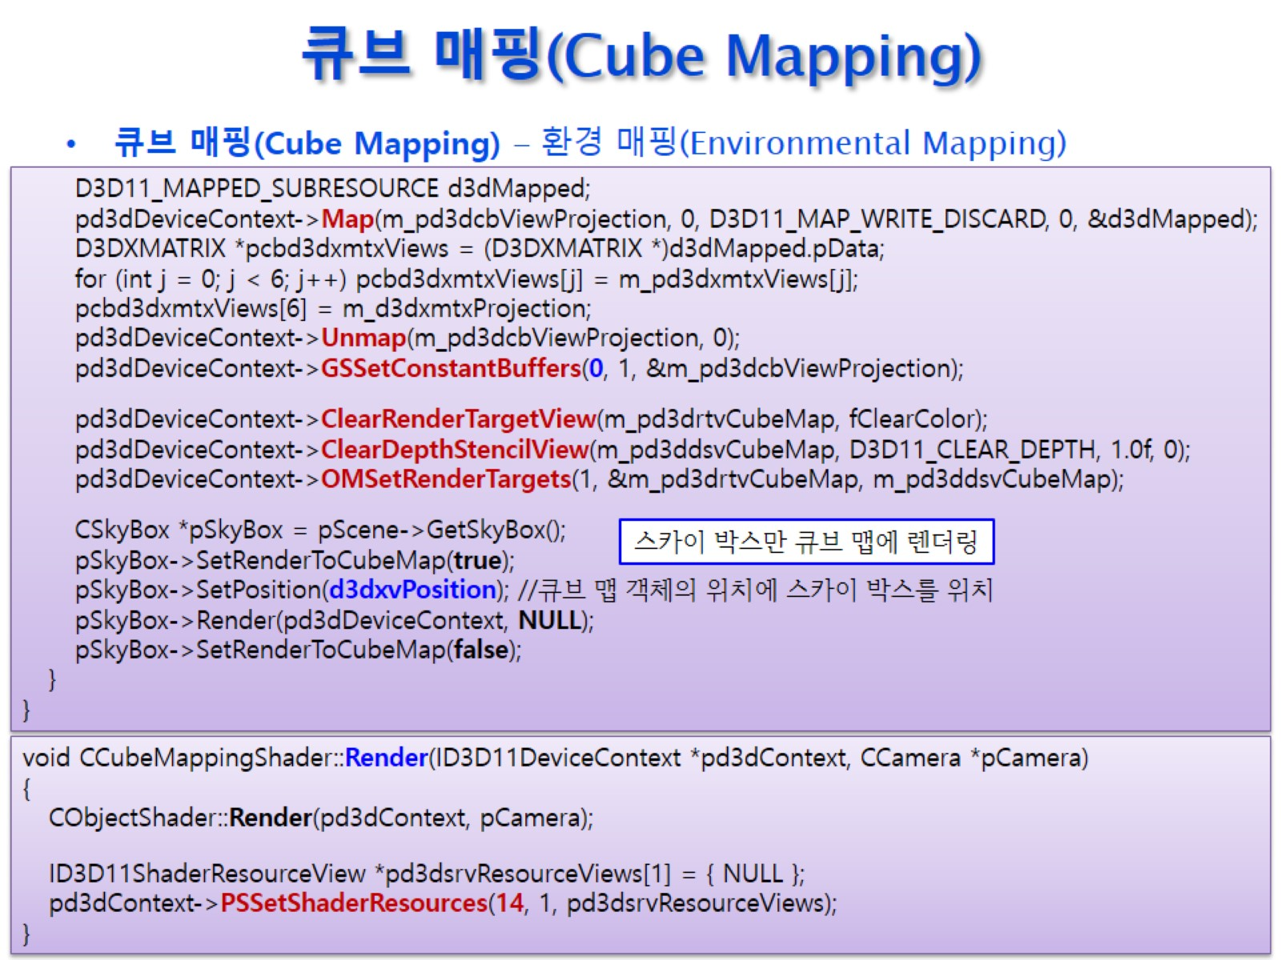
큐브 매핑(Cube Mapping)

Slide 33

큐브 매핑(Cube Mapping)

Slide 34
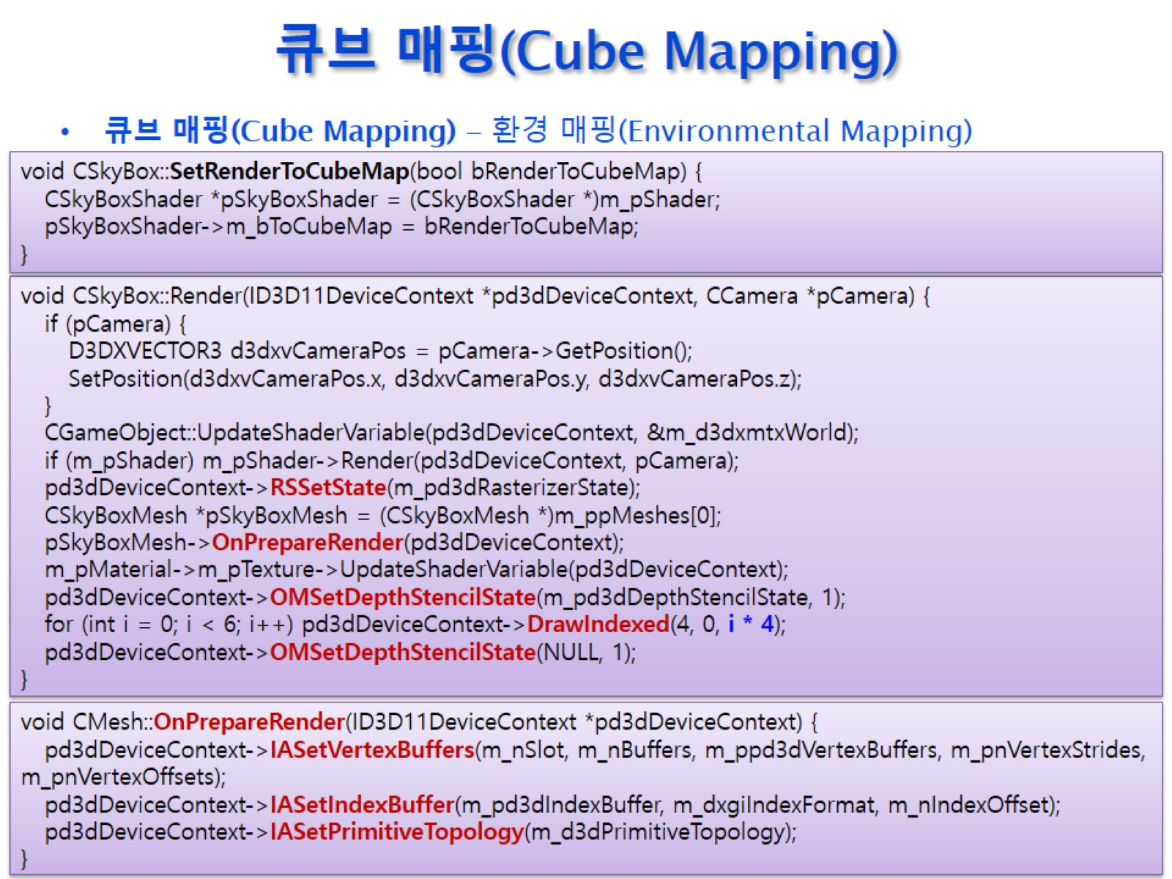
큐브 매핑(Cube Mapping)

Slide 35
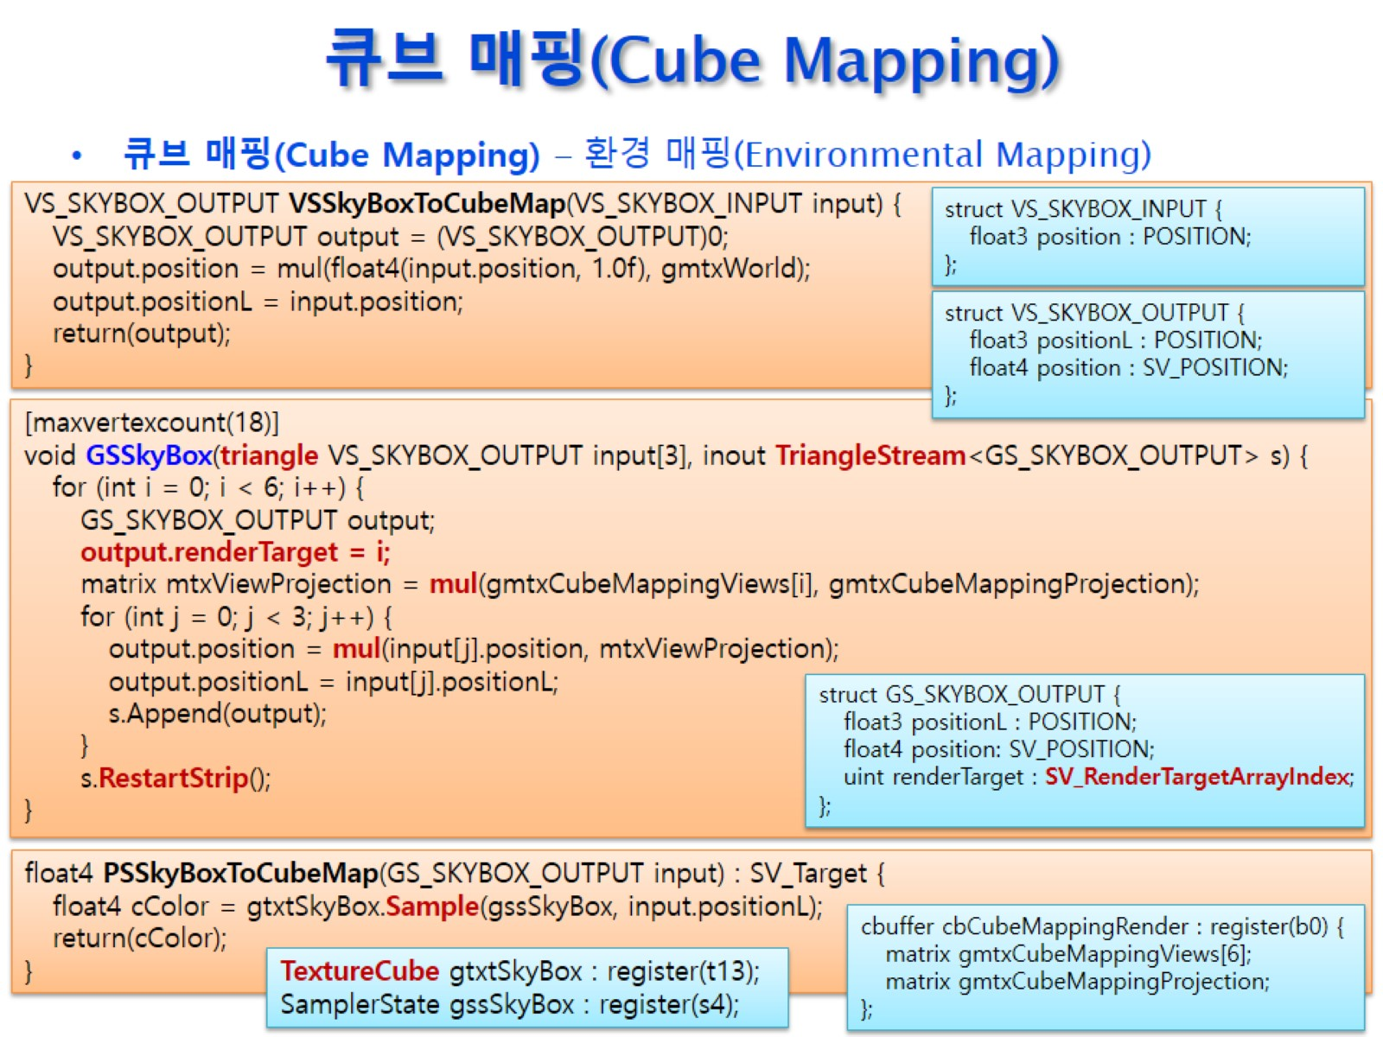
큐브 매핑(Cube Mapping)

Slide 36
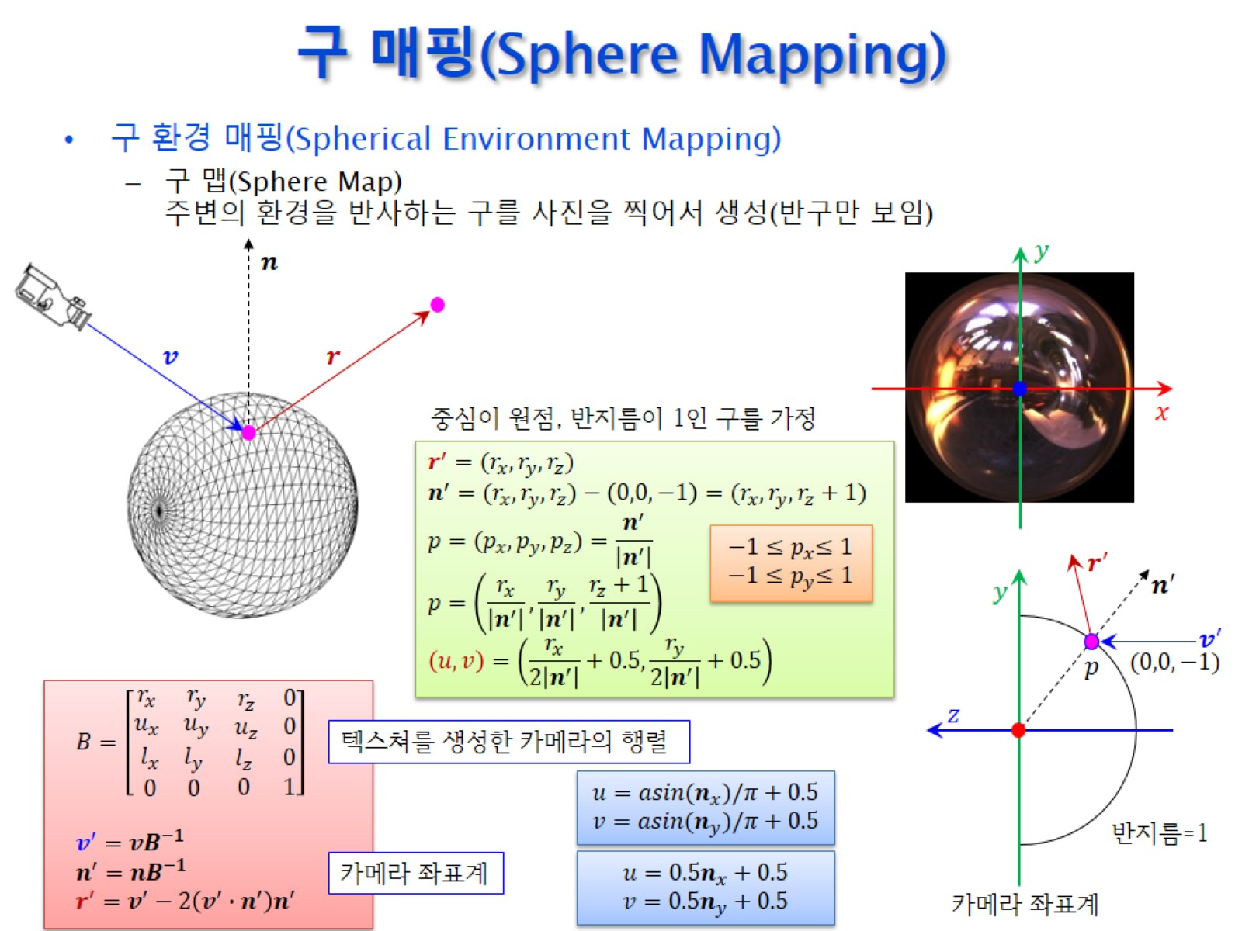
구 매핑(Sphere Mapping)

